Slide 1
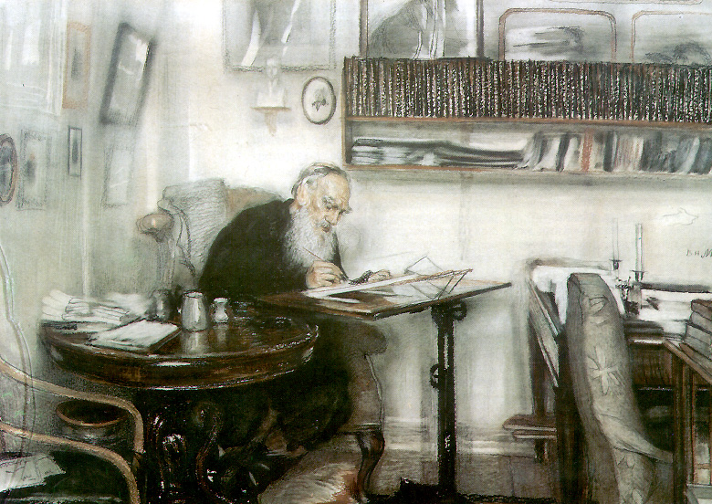
Трагедия Анны Карениной в одноименном романе Л.Н. Толстого.

Slide 2
История создания романа «Анна Каренина»
Роман создавался в период 1873 -1877 годов. Повествует он о трагической любви замужней дамы Анны Карениной и блестящего офицера Вронского.
Главная героиня, «потерявшая себя», но «невиновная» женщина, отступает от священных обязанностей матери, оставляет сына ради любви. Поведение своей героини Л.Н. Толстой оправдывает, однако трагическая судьба неизбежно настигает ее.
В образе Анны Карениной развиваются мотивы «Войны и мира». Сам Л.Н. Толстой, сопоставляя «Войну и мир» с «Анной Карениной», заметил, что в первом романе он «любил мысль народную, а во втором – семейную». В «Войне и мире», несомненно, основным предметом описания была деятельность всего народа, самоотверженно защищавшего родную землю, в «Анне Карениной» на первый план выходят преимущественно семейные отношения героев, зависимые от общих сложившихся социально-исторических условий. Л.Н. Толстой показывает нравственно-духовные искания героев.

Slide 3
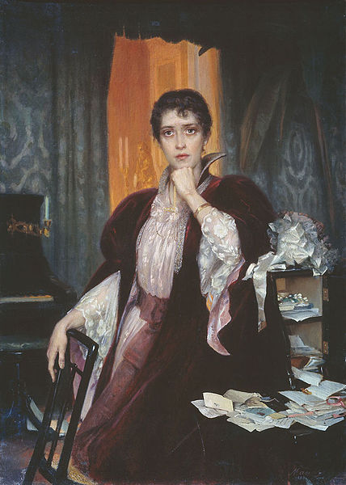
Судьба Анны полна глубокого драматизма. Чувства матери и любящей женщины, испытываемые героиней романа, Толстой показывает как равноценные. Любовь к мужчине и материнское чувство остаются для нее несовместимыми. С Вронским у нее связано представление о себе как о любящей женщине, с Карениным — как о безупречной матери их сына, как о некогда верной жене. Анна хочет одновременно быть и той и другой. Вновь сделаться верной женой Каренина она не может. Даже на пороге смерти она понимает, что этому не бывать. Положение «лжи и обмана» она также не способна более переносить.
Следя за судьбой Анны, мы с горечью замечаем, как рушатся одна за другой ее мечты. Рухнула ее мечта уехать с Вронским за границу и там забыть про все. Это невозможно, ведь на родине остается ее сын, в разлуке с которым она не может быть счастливой. Она терзает саму себя за то, что покинула его…

Slide 4
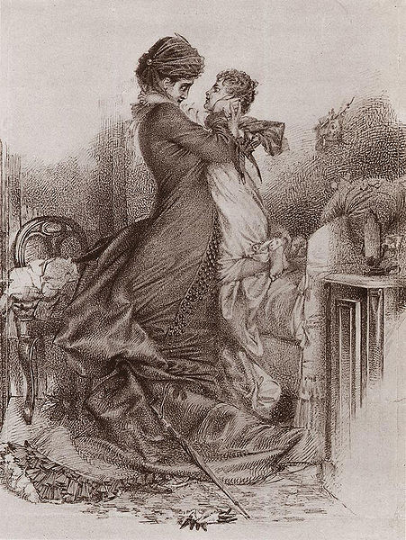
Встреча с сыном
Одной из целей поездки в Россию для Анны было свидание с сыном. С того дня, как она выехала из Италии, мысль об этом свидании не переставала волновать ее. И чем ближе она подъезжала к Петербургу, тем больше и больше представлялись ей радость и значительность этого свидания. Она и не задавала себе вопроса о том, как устроить это свидание. Ей казалось натурально и просто видеть сына, когда она будет в одном с ним городе; но по приезде в Петербург ей вдруг представилось ясно ее теперешнее положение в обществе, и она поняла, что устроить свидание было трудно.
Она уж два дня жила в Петербурге. Мысль о сыне ни на минуту не покидала ее, но она еще не видела Сережу. Поехать прямо в дом, где можно было встретиться с Алексеем Александровичем, она не имела права. Ее могли не пустить и оскорбить. Писать и входить в сношения с мужем ей было мучительно и подумать: она могла быть спокойна, только когда не думала о муже. Увидать сына на прогулке, узнать, куда и когда он выходит, ей было мало: она так готовилась к этому свиданию, ей столько нужно было сказать ему, ей так хотелось обнимать, целовать его. Старая няня Сережи могла помочь ей и научить ее. Но няня уже не находилась в доме Алексея Александровича. В этих колебаниях и в поисках няни прошло два дня.

Slide 5
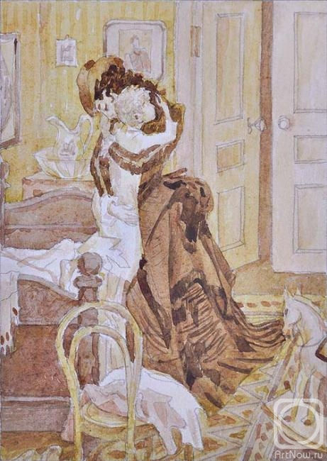
«— Сережа! — прошептала она, неслышно подходя к нему.
Во время разлуки с ним и при том приливе любви, который она испытывала последнее время, она воображала его четырехлетним мальчиком, каким она больше всего любила его. Теперь он был даже не таким, каким она оставила его; он еще дальше стал от четырехлетнего, еще больше вырос и похудел. Что это! Как худо его лицо, как коротки его волосы! Как длинны руки! Как изменился он с тех пор, как она оставила его! Но это был он, с его формой головы, его губами, его мягкою шейкой и широкими плечиками.
— Сережа! — повторила она над самым ухом ребенка.
Он поднялся опять на локоть, поводил спутанною головой на обе стороны, как бы отыскивая что-то, и открыл глаза. Тихо и вопросительно он поглядел несколько секунд на неподвижно стоявшую пред ним мать, потом вдруг блаженно улыбнулся и, опять закрыв слипающиеся глаза, повалился, но не назад, а к ней, к ее рукам.
— Сережа! Мальчик мой милый! — проговорила она, задыхаясь и обнимая руками его пухлое тело.
— Мама! — проговорил он, двигаясь под ее руками, чтобы разными местами тела касаться ее рук.

Slide 6
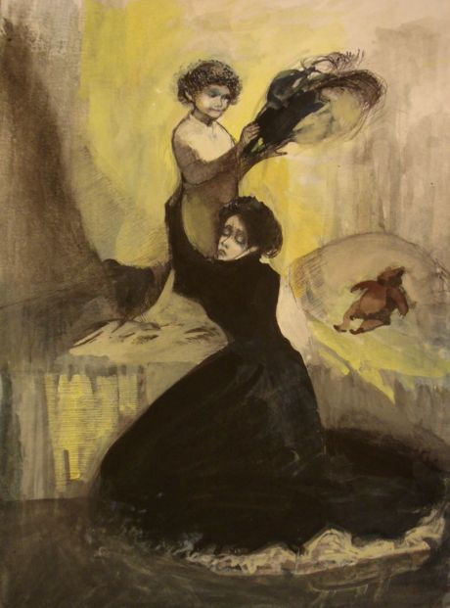
«Анна жадно оглядывала его; она видела, как он вырос и переменился в ее отсутствие. Она узнавала и не узнавала его голые, такие большие теперь, ноги, выпроставшиеся из одеяла, узнавала эти похуделые щеки, эти обрезанные короткие завитки волос на затылке, в который она так часто целовала его. Она ощупывала все это и не могла ничего говорить; слезы душили ее.
— О чем же ты плачешь, мама? — сказал он, совершенно проснувшись. — Мама, о чем ты плачешь? — прокричал он плаксивым голосом.
— Я? не буду плакать... Я плачу от радости. Я так давно не видела тебя. Я не буду, не буду, — сказала она, глотая слезы и отворачиваясь. — Ну, тебе одеваться теперь, — оправившись, прибавила она, помолчав, и, не выпуская его руки, села у его кровати на стул, на котором было приготовлено платье.
— Мама, душечка, голубушка! — закричал он, бросаясь опять к ней и обнимая ее. Как будто он теперь только, увидав ее улыбку, ясно понял, что случилось. — Это не надо, — говорил он, снимая с нее шляпу. И, как будто вновь увидав ее без шляпы, он опять бросился целовать ее.
— Но что же ты думал обо мне? Ты не думал, что я умерла?
— Никогда не верил.
— Не верил, друг мой?
— Я знал, я знал! — говорил он свою любимую фразу и, схватив за руку, которая ласкала его волосы, стал прижимать ее ладонью к своему рту и целовать ее.»

Slide 7
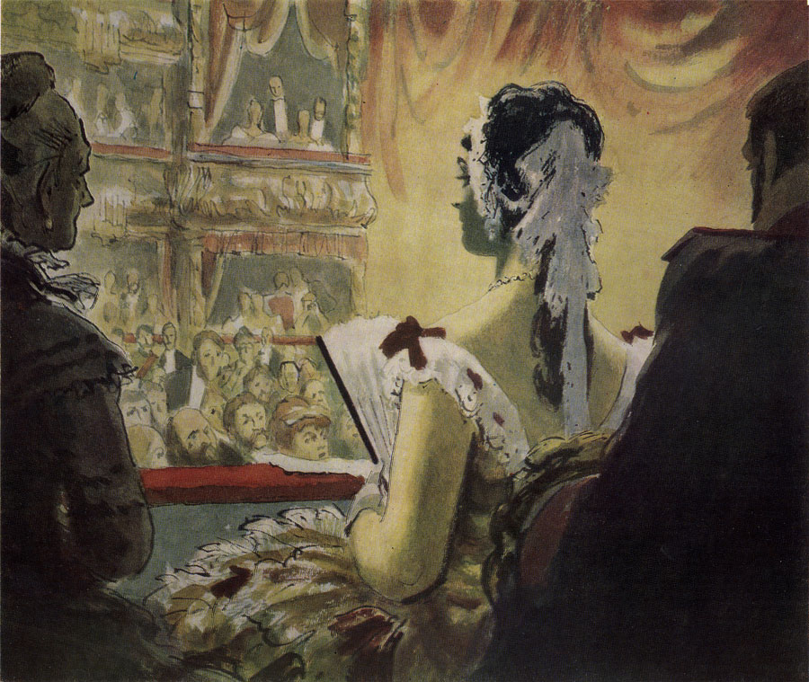
Возвращение на родину…
В России Анну ожидают мучения еще более тяжкие. Невозможность быть с сыном… Затем жестокость лживого общества, которое осуждает ее. Она- изгой. В театре вся публика буквально тычет в Каренину пальцами , а женщина из соседней ложи бросает ей в лицо оскорбления.

Slide 8
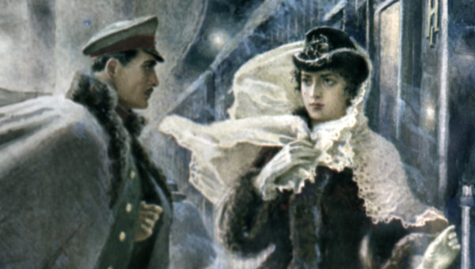
Тема одиночества в любви пронизывает весь роман. Ей также посвящена и вся история отношений Анны и Вронского. Любовь Анны и Вронского обречена в романе с самого начала, и этому предшествует дурное предзнаменование — гибель человека под колесами поезда, провозвестник гибели героини, гибели любви. Так, уже само знакомство Анны с Вронским окрашено мыслью о смерти. И история любви оказывается историей смерти.

Slide 9
Почему же любовь Анны и Вронского была несчастливой? Да, они закрывали глаза на светский суд, но все равно они не могли полностью погрузиться в любовь. Причины спрятаны в душах героев. Так, Анна не может пережить потерю своего сына. Вронский не может понять ее, между ними все чаще и чаще возникают недоразумения. Каренина чувствуют свою зависимость от него и от его любви. Ее охватывает страх , что Вронский может покинуть ее.
Любовь Анны неизбежно должна была прийти к своему собственному отрицанию, превращению в свою противоположность. Любовь, которая по сути означает самое полное единение людей, превращается в разъединение. Любовь стала причиной утери мира и, следовательно, утери самой себя: “Раздражение, разделявшее их, не имело никакой внешней причины, и все попытки объяснения не только не устраняли, но увеличивали его. Это было раздражение внутреннее...”
Ужасная развязка любви. В Анне Карениной воплощен образ человека, созданного для великой любви, но постигшего законы реальности, погубившей ее. Смысл эпиграфа приобретает глубокое значение в развитии романа. Становится ясно, что речь идет о силе судьбы и о том, как она руководит всеми деяниями человека и не признает оценочных суждений кого бы то ни было.

Slide 10
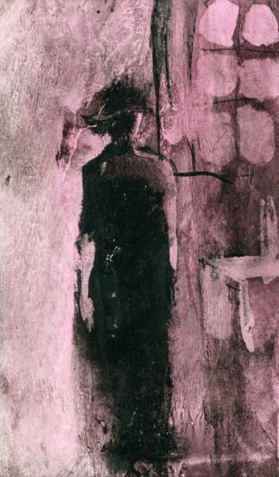
За несколько минут до смерти Анна думает: «Все неправда, все ложь, все обман, все зло!..» Поэтому ей и хочется «потушить свечу», т. е. умереть. «Отчего же не потушить свечу, когда смотреть больше не на что, когда гадко смотреть на все это?»

